Slide 1
核磁共振波谱法
(Nuclear Magnetic Resonance Spectroscopy, NMR)
概 述
什么是核磁共振波谱法（NMR）
具有核磁性质的原子核(或称磁性核或自旋核)，在高强磁场的作用下，吸收射频辐射，引起核自旋能级的跃迁所产生的波谱，叫核磁共振波谱。利用核磁共振波谱进行分析的方法，叫做核磁共振波谱法.
核磁共振波谱法也属于吸收光谱法，研究的对象是处于强磁场中的原子核对射频辐射的吸收。

Slide 2
产生核磁共振波谱的必要条件有三条：
1. 原子核必须具有核磁性质，即必须是磁性核 (或称自旋核)， 有些原子核不具有核磁性质，它就不能产生核磁共振波谱。这说明核磁共振的限制性；
2. 需要有外加磁场，磁性核在外磁场作用下发生核自旋能级的分裂，产生不同能量的核自旋能级，才能吸收能量发生能级的跃迁。
3. 只有那些能量与核自旋能级能量差相同的电磁辐射才能被共振吸收，即 ，这就是核磁共振波谱的选择性。由于核磁能级的能量差很小，所以共振吸收的电磁辐射波长较长，处于射频辐射光区。

Slide 3
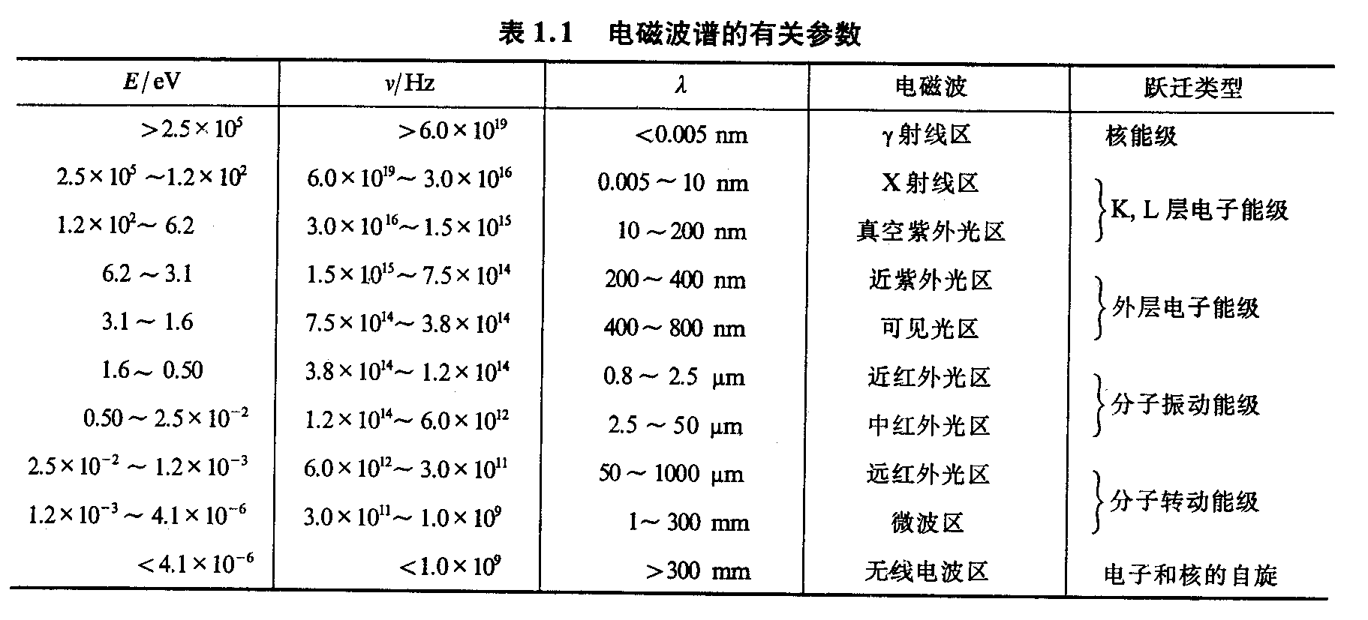
射频区
在磁场中，原子核分裂出的磁能级之间的能量差很小, 若要在这样的磁能级之间产生跃迁，其所需的电磁辐射能量极小。
例如在1.41T磁场强度下,只要处于10⁹－10¹⁰nm间的射频辐射已足够了。
Notes:
在磁场中，原子核分裂出的磁能级之间的能量差很小,例如在1.41T(特斯拉)（1T=10⁴G)磁场强度下,磁能级的能量差约25×10^{－3}Jmol^{－1}。若要在这样的磁能级之间产生跃迁，其所需的电磁辐射能量极小，只要处于10⁹－10¹⁰nm间的射频辐射已足够了。

Slide 4
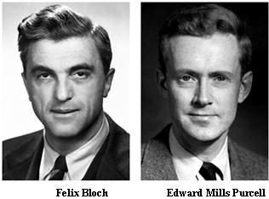
核磁共振波谱法的发展概况
1924年Pauli就预言了核磁共振的基本原理：可能某些原子核具有自旋和磁矩的性质，它们在磁场中可以发生能级的分裂；
1946年哈佛大学的Purcell及斯坦福大学的Bloch所领导的两个实验室分别证实了该预言，他们在各自实验室中观察到核磁共振现象，因此他们分享了1952年的诺贝尔物理奖；

Slide 5
1949年，Knight第一次发现了化学环境对核磁共振信号的影响，并发现了这些信号与化合物结构有一定的关系；
1951年Arnold等人也发现了乙醇分子由三组峰组成的，共振吸收频率随不同基团而异。这些现象就是后来称谓的化学位移，揭开了核磁共振与化学结构的关系;
1953年出现了世界上第一台商品化的核磁共振波谱仪。
1956年，曾在Block实验室工作的Varian制造出第一台高分辩率的仪器.
从此，核磁共振波谱法成了化学家研究化合物的有力工具，并逐步扩大其应用领域。

Slide 6
核磁共振波谱法的特点
核磁共振波谱法是各种有机和无机成分结构分析最强有力的手段之一，因为它把有机化合物最常见的组成元素氢(氢谱)或碳(碳谱)等作为“生色团”来使用的. NMR法谱图的直观性强，而碳谱能直接反映出分子的骨架，谱图解释较为容易。因此它可以确定几乎所有常见官能团的环境，有的是其它光谱或分析法所不能判断的环境。
有多种原子核的共振波谱(除了常用的氢谱外，还有碳谱，氟谱，磷谱等)，扩大了应用范围，各种谱之间还可以互相印证。
可以进行定量测定，也可以用于跟踪化学反应的进程，研究反应机理，还可以求得某些化学过程的动力学和热力学的参数。分析时样品不会受到破坏，属无损分析。
缺点是：固有的灵敏度比较低；仪器比较昂贵，工作环境要求比较苛刻，因而影响了其应用的普及性。
Notes:
NMR法谱图的直观性强，特别是碳谱能直接反映出分子的骨架，谱图解释较为容易。
固有的灵敏度比较低，但现代高级、精密的仪器可以使灵敏度极大的提高；

Slide 7
本章导读
1.核磁共振基本原理
磁性核及其在磁场中的行为
核的拉摩尔进动和核磁共振吸收
纵向弛豫与横向弛豫
谱线宽度及影响因素
化学位移及影响因素
自旋偶合与自旋裂分
2.核磁共振波谱仪的分类及结构
3. 核磁共振波谱图及其应用
4.¹³C核磁共振波谱法简介

Slide 8
§1 核磁共振基本原理
Principles of nuclear magnetic resonance
一、 原子核的磁性质和能级的能量
1、原子核的自旋 （Atomic nuclear spin）
原子核是质子与中子的组合体，是带正电荷的粒子，核本身有自旋现象，核的自旋引起电荷运动，它等价于一个环形导体中的电流，因而会产生磁场。

Slide 9
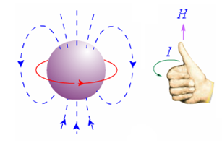

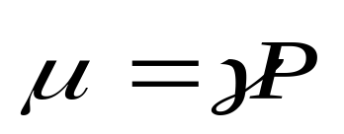
核磁矩的方向
在沿着自旋轴方向上存在一个核磁矩μ和角动量P，两者均为矢量，方向相同
它们的关系为 ：
γ为磁旋比，不同的核具有不同的磁旋比，代表核的特性。
如: 的 (T·S)⁻¹， 的 (T·S)⁻¹，等。
Notes:
因此自旋核是一个磁偶极子，具有核磁矩 。 原子核中的质子、中子等都有质量，质量的自旋就产生角动量矩 ，

Slide 10
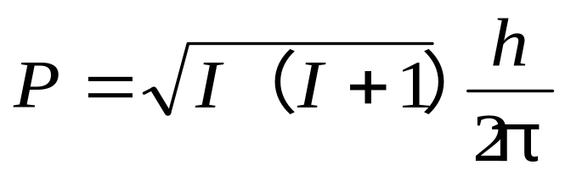
核的自旋角动量P的值是量子化的，由自旋量子数I决定：
式中自旋量子数I可以为0, 1/2, 1, 3/2，…等值，h为普朗克常数。
当I=0时, P=0，即原子核没有自旋现象；
只有当I>0时，原子核才有自旋角动量和自旋现象。

Slide 11
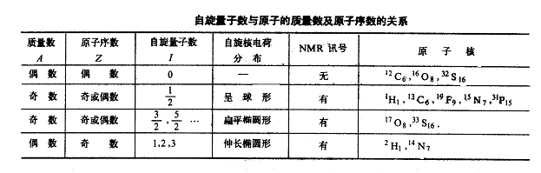
自旋量子数与原子的质量数和原子序数有关：

Slide 12
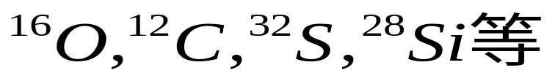
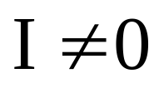
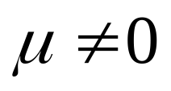
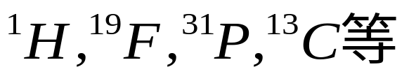
I=0的原子核：µ=0
没有自旋现象，没有磁矩，也就不产生共振信号；
I=1/2的原子核，因核电荷呈球体均匀分布，自旋时有磁矩产生，可产生共振信号，包括
I≥1的原子核：
因其原子核电荷非球形分布（椭圆形），产生的共振信号复杂，应用很少。

Slide 13
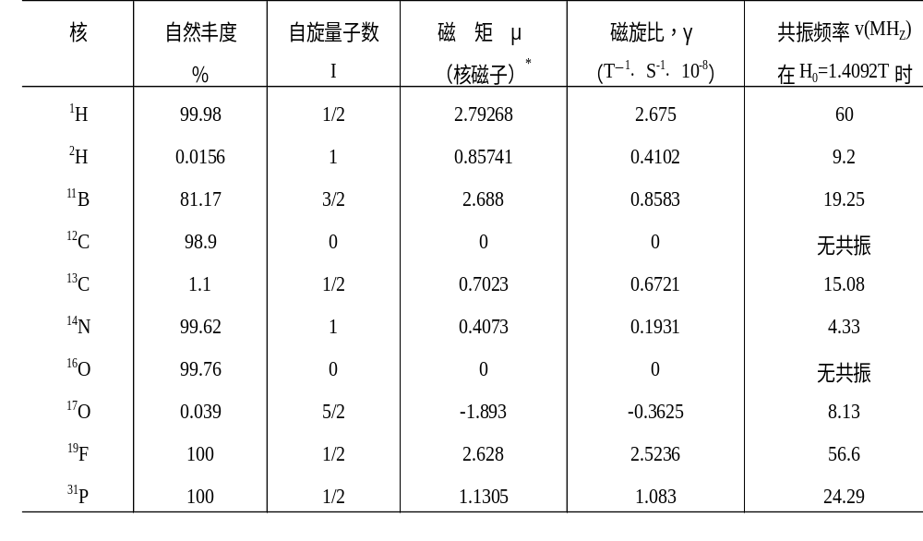
核的磁性质

Slide 14
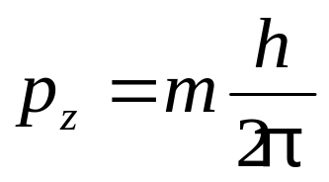
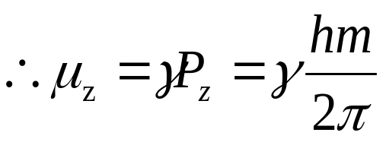
2、自旋核在磁场中的行为
表征原子核的另一个重要物理量是磁量子数m，m的取值决定于I，m =：I、I－1、I－2、…、－I有(2I+1)个数值。
当自旋量子数为I、磁量子数为m的自旋核置于外加磁场B₀中，其沿着磁场方向（Z轴）的角动量和核磁矩分量为：
表明核的自旋轴在空间的指向是量子化的，它只能有2I＋1个取向，每种取向代表一种磁能级。

Slide 15
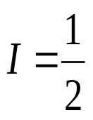
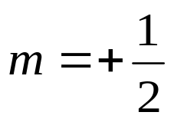
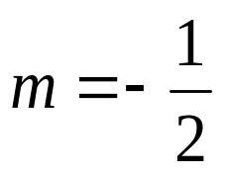
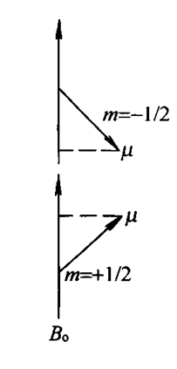
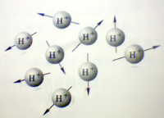
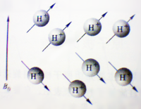
例如：
的氢核在外加磁场（B_{O}）中，只能是两种取向：
平行于外磁场方向，能量较低
与外磁场逆平行，能量较高
无磁场
磁场B_{O}

Slide 16
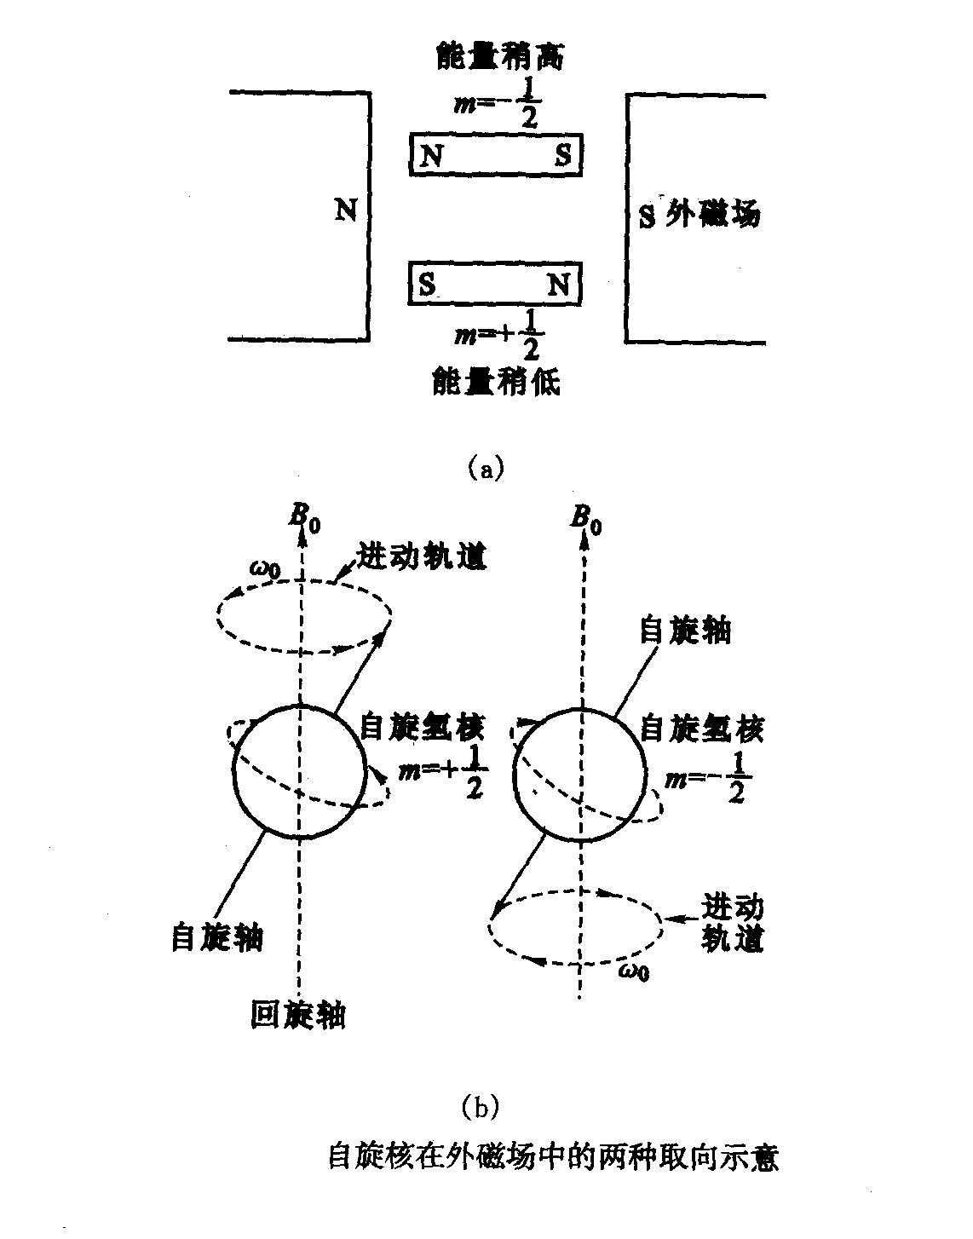
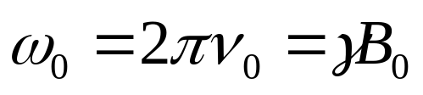

二、核的拉摩尔进动和核磁共振吸收
1.拉摩尔进动行为
在外磁场中的质子核，由于本身自旋而产生磁场，并与外磁场相互作用，而产生一个以外磁场方向为轴线的回旋运动，称为进动或拉摩尔（Larmor precession)进动。这样原子核一面自旋，一面绕磁场方向回旋，类似于陀螺的运动。自旋核的角速度
为进动频率
B_{O} 外加磁场
γ 为磁旋比

Slide 17
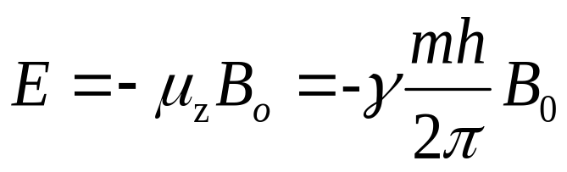
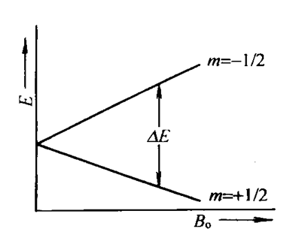
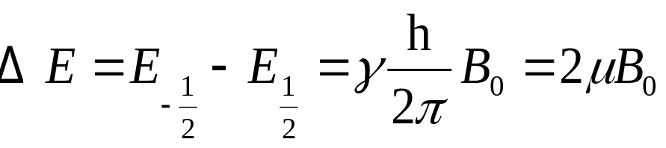
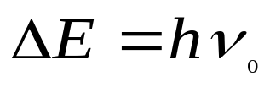
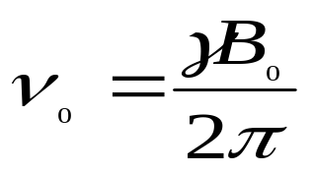
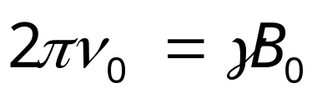
2.核磁共振吸收
在外加磁场中自旋核的进动能，也即核能级的能量为：
核能级能量E取决于磁矩及磁场强度
当I=1/2时，m有两个取向: -1/2, +1/2
则质子的高能级与低能级之间的能量差为：
当
进动核便与辐射光子相互作用，即发生共振
ν₀为光子频率也是核的进动频率
因为
所以
Notes:
根据经典的电磁理论，其能量为：

Slide 18
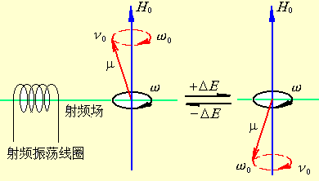
在给定的磁场强度下，质子的进动频率是一定的。若此时以相同频率的射频辐射照射质子，即满足“共振条件”，该质子就会有效地吸收射频的能量，使其磁矩在磁场中的取向逆转，实现了从低能级到高能级的跃迁过程。此过程就是核磁共振吸收过程。

Slide 19
共振条件
(1) 核有自旋(磁性核)；
(2) 外磁场, 能级裂分;
(3) 照射频率与外磁场的比值ν₀ /B₀ = γ /2π
不同的核γ 不同，发生共振所必需的 ν₀ /B₀ 不同，即共振条件 不一样
相同的核 γ 值一定，ν₀ /B₀比值也一定，共振吸收频 ν₀ 随B₀ 而改变. 或反之.
所以获得核磁共振谱的方法有两种：
固定B₀ ，进行频率扫描，得到在此 B₀下的共振吸收频率 ν₀ 。这方法叫扫频，不同原子核在不同频率处发生共振。
固定ν₀ ，进行磁强扫描，得到在对此频率 ν₀ 下产生共振吸收所需要的 B₀。这方法叫扫场。

Slide 20
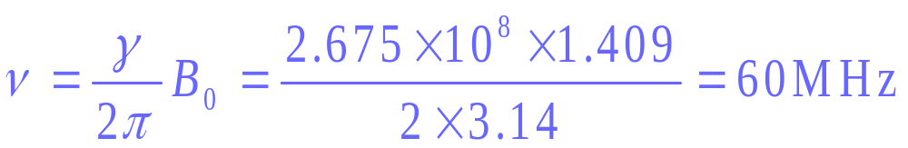
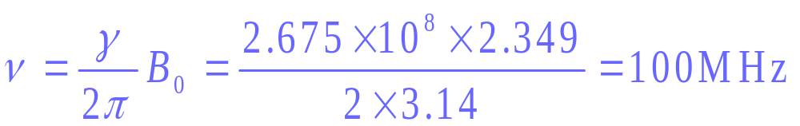
例：计算¹H在磁场强度为1.409T(特)和2.349T磁场中的共振吸收频率。
已知：¹H的 γ =2.675×10⁸ T⁻¹S⁻¹
解：
氢核（¹H）：1.409 T 共振频率 60 MHz
2.349 T 共振频率 100 MHz
磁场强度B₀的单位：1高斯（GS）=10⁻⁴ T（特斯拉）

Slide 21
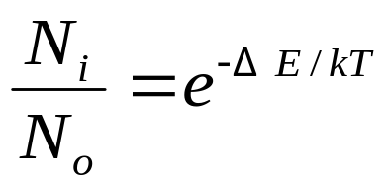
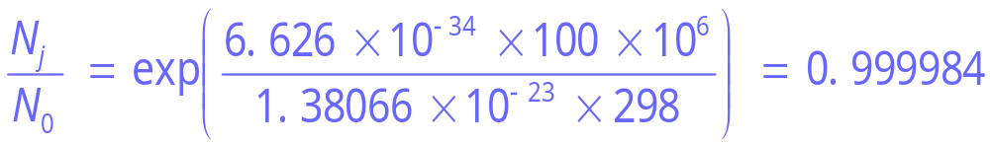

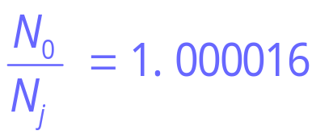
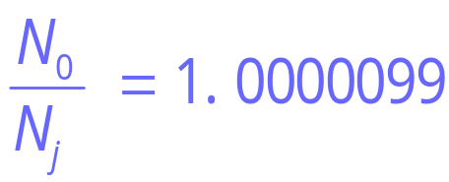
三、弛豫
处在两种能级上的原子核分布（在一定温度下）应满足玻耳兹曼方程
N_{i}, N₀分别为在高能级
和低能级上的核总数
当 B₀=2.349 T，25°C，¹H的共振频率与分布比值：
当 B₀=1.409 T，25°C，¹H的分布比值：
可见，由于磁能级的能量差很小，在室温（298K)及一定磁场强度下，处于低能级的核的数目仅仅比高能级核约多百万分之几。

Slide 22
饱和与弛豫
饱和(saturated)——低能态的核等于高能态的核
当低能级核吸收了射频能量后，被激发到高能级上，同时给出共振信号。但随着实验进行，只占微弱多数的低能级核越来越少，很快高能级与低能级上分布的核数目相等，相当于达到动态平衡。此时，体系的净能量吸收为零，共振信号消失。这种现象称为“饱和”。
弛豫(relaxtion)——高能态的核以非辐射的方式回到低能态
事实上，信号并未中止，处于高能级的核可以通过非辐射途径释放能量后而回复到低能级，这一过程称为弛豫过程。

Slide 23
纵向弛豫和横向弛豫
纵向弛豫（又称自旋－晶格弛豫）：处于高能级的核将其能量转移给周围分子骨架（晶格）中的其它核，而使自己返回到低能级，这种方式称纵向弛豫。
横向弛豫（又称自旋－自旋弛豫）：当两个相邻的核处于不同能级，但进动频率相同时发生横向弛豫。高能级核与低能级核互相通过自旋状态的交换而实现能量转移，每种自旋状态的总数并未改变，也不可能改变两种能级上的核数目的比例，但确实使某些高能级核的寿命减短了。
Notes:
因核外有电子屏蔽，所以核的能量释放没有其他途径

Slide 24

弛豫时间（T）及特性
T表示处于高能级磁核寿命的量度
T₁：纵向弛豫时间
T₂：横向弛豫时间
纵向驰豫取决于样品中磁核的运动，样品流动性降低时，T₁ 增大。气、液的 T₁ 较小，固体及粘度大的液体的T₁ 很大，T₂ 很小。
弛豫时间虽然有T₁、T₂ 之分，但对于一个磁核来说，它处于高能态时所停留的平均时间只取决于T₁、T₂中较小的一个；
弛豫时间T 对谱线宽度的影响：根据量子力学的测不准原理，谱线宽度 与激发态粒子的寿命 (在核磁共振中即为弛豫时间T ) 成反比，即 。
Notes:
弛豫过程可以用弛豫时间T来表示，它是处于高能态核寿命的量度。纵向弛豫的时间用T 1表示，纵向驰豫取决于样品中磁核的运动，样品流动性降低时，T₁ 增大。气、液(溶液)体的 T₁较小，一般在1秒至几秒左右，固体或粘度大的液体，T₁ 很大，可达数十、数百甚至上千秒。
横向弛豫的时间用 T₂表示。气、液的T₁ 与 T₂相同，固体的T₂ 很小，弛豫过程的速度很快。

Slide 25
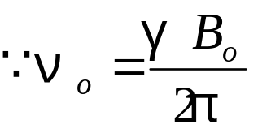
谱线宽度的影响因素
1. 弛豫时间T
因为激发能∆E与T成反比，而 ∆E=h ∆ν。当∆E小，处于激发态的磁核寿命越长，弛豫时间T越长，谱线宽度∆ν越窄。
太长，易“饱和”，不利于弛豫
T应适当：
太短，谱线变宽
2. 磁场的均匀度
磁场越不均匀，谱线越宽。所以测试时要保持磁场强度高度均匀。
3. 样品的物理性质
固体及粘滞液体样品，T₂很小，谱线宽；
气体及非粘滞液体样品，T₁适当，谱线窄。

Slide 26
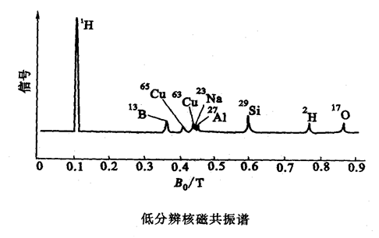
如图为玻璃管中放入蒸馏水后在低分辨核磁共振波谱仪上测得的水、玻璃及线圈铜丝中各成分在不同磁场强度下的共振谱图。
Notes:
当一个自旋量子数不为零的核置于外磁场中，它只有一个共振频率，图谱上只有一个吸收峰

Slide 27
§2 核磁共振波谱仪
Nuclear magnetic resonance spectrometer
一、核磁共振波谱仪的类型
按工作方式不同，可分成两类：
扫场
连续波核磁共振谱仪(CW-NMR)
连续扫描
扫频
脉冲傅立叶变换核磁共振谱仪(PFT-NMR)

Slide 28
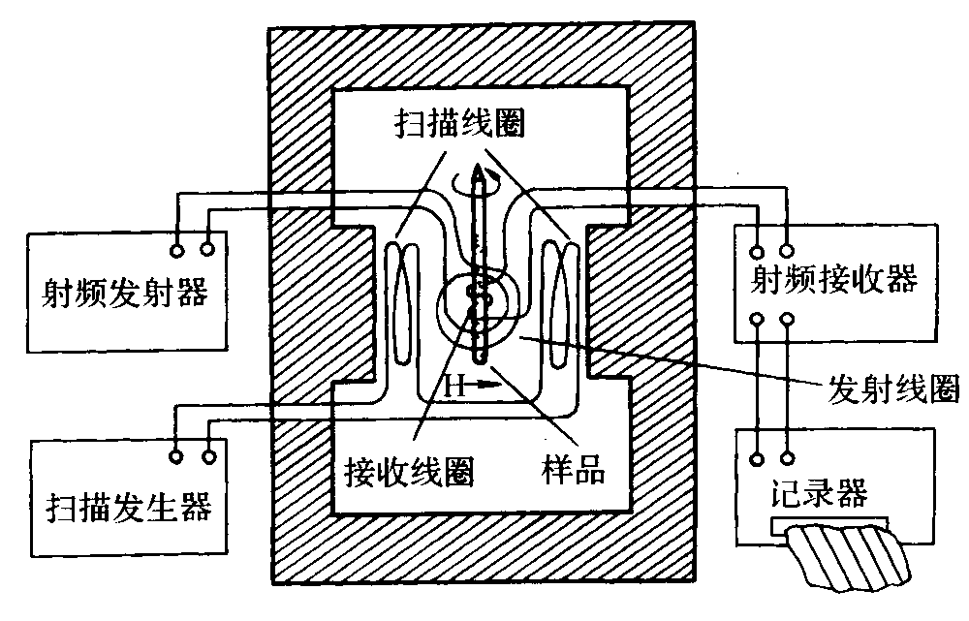
（一）连续波核磁共振谱仪(CW-NMR)
由磁铁、探头（样品管）、扫描发生器、射频发生器、射频接受器（检测器）及信号记录系统等组成
磁铁
为便于仪器适合于各种原子核的核磁共振测定，以二种模式：
固定射频频率，改变磁场强度，采用磁场扫描(扫场)；
固定磁场强度，改变频率，采用(射频)频率扫描(扫频)。

Slide 29
1.磁铁
磁铁是NMR仪中最重要的部分之一，要求能够提供强而稳定、均匀的磁场。
核磁共振波谱仪的灵敏度和分辨率随磁场强度的增加而增加。由磁铁的质量和强度决定。
磁铁的类型：永久磁铁、电磁铁以及超导磁铁。
永久磁铁：获得的磁场强度0.7046T或1.4092T，相应于氢核
的共振频率为30MH_{Z}或 60MH_{Z}；
(CW-NMR)
电磁铁：获得的磁场强度一般不超过2.4T，相应于氢核的共
振频率为60, 90或100MH_{Z}。由于电磁铁的热效应和磁场强度的限制，应用不多。
超导磁铁：分辨率最高，也最昂贵，其提供的磁场强度
可达22T，相对于质子的吸收频率可高达950MH_{Z}.
(PFT-NMR)
Notes:
超导磁铁就是利用导体在一定温度条件下电阻为零的现象，给磁铁中加入强电流，从而得到强磁场。

Slide 30
保证磁场均匀的措施
为了使样品处在一个均匀的磁场中，在磁场的不同平面还会加入一些匀场线圈以消除磁场的不均匀性；
利用一个气动涡轮转子使样品在磁场内以几十赫的速率旋转，使磁场的不均匀性平均化，以此来提高灵敏度和分辨率。

Slide 31
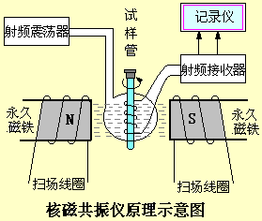
2. 探头
样品探头是一种用来使样品管保持在磁场中某一固定位置的器件，探头中不仅包含样品管，而且包括扫描线圈和接收线圈，以保证测量条件的一致性。
为了避免相互干扰，扫描线圈与接收线圈互相垂直且同时垂直于磁场方向。
样品管底部装有电热丝和热敏电阻检测元件，探头外装有恒温水套。

Slide 32
3. 磁场扫描发生器
在连续波NMR中，扫描方式最先采用扫场方式，通过在扫描线圈内加上一定电流，产生10⁻⁵T磁场变化来进行核磁共振扫描。
相对扫场方式来说，扫频方式工作起来比较复杂，但目前大多数装置都配用有扫频工作方式。
Notes:
在连续波NMR中，扫描方式最先采用扫场方式，通过在扫描线圈内加上一定电流，产生10⁻⁵T磁场变化来进行核磁共振扫描。相对于NMR的均匀磁场来说，这样变化不会影响其均匀性。

Slide 33
4、射频发射和接收器
将射频发射器连接到发射线圈上，该线圈与扫描线圈垂直，而射频发射方向垂直于磁场。射频接收器连接到一个围绕样品管的线圈上，发射线圈与接收圈互相垂直，又同时垂直于磁场方向。

Slide 34
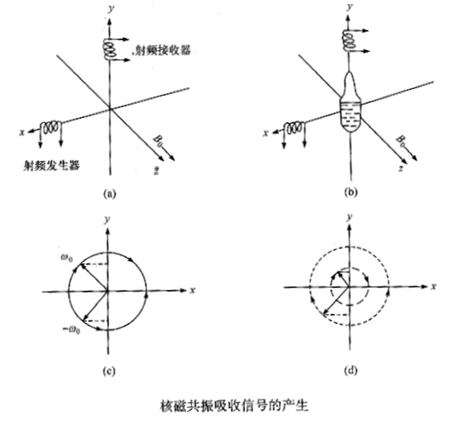
原理：射频发射器发出平面偏振辐射，在xy平面分解成相位相同、方向相反的两个圆偏振辐射矢量，没有样品吸收时，y轴矢量和为零，射频接收器无信号(c) 。
将试样放入坐标轴中心，当振荡器发生的电磁波频率ν₀和磁场强度B₀达到特定的组合时，就与试样中氢核发生共振而被吸收， y轴矢量和不为零，其吸收情况被射频接受器所检出(d)，通过放大而记录下来。

Slide 35
CW-NMR采用的是单频发射和接收方式，在某一时
刻内，只能记录谱图中很窄一部分信号，即单位时
间内获得的信息很少。
¹³C核的γ值仅约为¹H核的1/4，而检出灵敏度正比于γ³，因此即使是丰度100%的¹³C 核，其检出灵敏度也仅为¹H核的1/64，再加上¹³C的天然丰度 只有¹²C的1.1%，所以，其检出灵敏度仅约 为¹H核的1/6000。这说明不同原子核在同一磁场中被检出的灵敏度差别很大。由于被检灵敏度小，丰度又低，因此检测¹³C比检测¹H在技术上有更多的困难。
对¹H波谱，样品一般在50mg以上，对高灵敏度傅里叶变换¹H波谱，只需0.1mg样品；
对于低浓度及信号强度弱的试样，如¹³C，自然丰度小，用 CW-NMR测定灵敏度低。
¹³C应采用脉冲傅里叶变换核磁共振波谱仪来获得高灵敏度的图谱，对¹³C只需1mg。
Notes:
天然丰富的¹²C的I值为零，没有核磁共振信号。¹³C的I值为1/2，有核磁共振信号。通常 说的碳谱就是¹³C核磁共振谱。由于¹³C与¹H的自旋量子数相同，所以¹³C的核磁共振原理与¹H相同。但¹³C核的γ值仅约为¹H核的1/4，而检出灵敏度正比于γ³，因此即使是丰度100%的¹³C 核，其检出灵敏度也仅为¹H核的1/64，再加上¹³C的丰度仅为1.1%，所以，其检出灵敏度仅约 为¹H核的1/6000。这说明不同原子核在同一磁场中被检出的灵敏度差别很大，C的天然丰度 只有¹²C的1.108%。由于被检灵敏度小，丰度又低，因此检测¹³C比检测¹H在技术上有更多的困难。

Slide 36
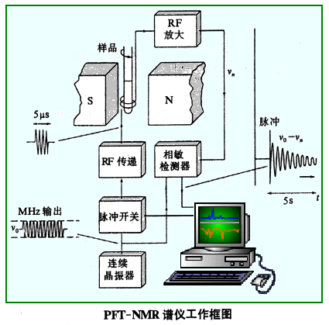
（二）脉冲傅里叶变换核磁共振波谱(PFT-NMR)
原理：
在恒定磁场B₀中，选定一个中心频率ν₀ （决定于B₀和核），对样品施加一定频率宽度的强脉冲照射，激发所有待测核，产生共振信号；
一次脉冲可在0.01ms内完成，采集感应电流信号（自由衰减信号Fid），经过傅立叶变换获得一般核磁共振谱图。

Slide 37
为了提高信噪比，需要多次脉冲照射，将信号累加；
采用多道发射机同时发射多种频率，使处于不同化学环境的核同时共振，再采用多道接收装置同时得到所有的共振信息，因此大大提高了分析速度和灵敏度。
（类似于一台多道仪）

Slide 38

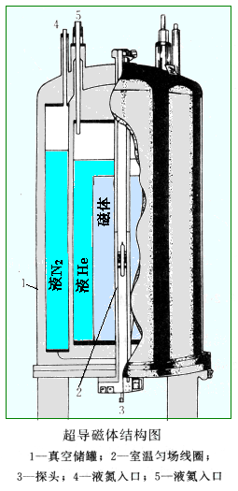
PFT-NMR仪(超导核磁共振波谱仪)
超导线圈浸泡在液氦中，为防止液氦蒸发，液氦外面用液氮冷却。
超导磁体：铌钛或铌锡合金等超导材料制备的超导线圈；在低温4K，处于超导状态；
开始时，大电流一次性励磁后，闭合线圈，产生稳定的磁场，长年保持不变；温度升高，“失超”；重新励磁。
超导核磁共振波谱仪：
200-400MHz；可高达600-800MHz；
最新的PFT-NMR仪工作频率已到1000MHz
Notes:
超导线圈浸泡在液氦中，为防止液氦蒸发，液氦外面用液氮冷却。

Slide 39
二、 样品容器及样品处理
1、样品容器
由不吸收射频辐射的材料制成，通常以硼硅酸盐玻璃制成。
用于研究¹H核磁共振谱的样品管外径约5mm，由于¹³C的自然丰度低，研究¹³C核磁共振谱则用外径为10mm的管子。管长15－20cm。
利用高速气流使样品管围绕Y轴以每秒钟30转的速率急速旋转，以消除磁场的非均匀性，提高谱峰分辨率。

Slide 40
2、样品的处理
非粘滞液体样品：可不必处理，直接置于样品管中即可；
粘滞液体样品：一般配成约2－10％的稀溶液；
固体样品：若将固体样品直接进行实验，其图谱往往有许多互相叠合的谱带组成，且很宽，因此对结构分析没有什么意义。对固体样品，可预先将其溶解，如果溶液的制备会引起分子结构的变化，就必须采用固体样品直接实验，但必须采用一些特殊技术。

Slide 41
NMR溶剂选择要求
样品的溶解性要好；
样品溶液应不含磁性及不溶杂质, 且粘度小；
若研究¹H核磁共振谱，样品溶剂应不含质子。
常用溶剂有四氯化碳、二硫化碳及氘代溶剂。氘代溶剂对样品的溶解度比四氯化碳和二硫化碳更好，但价格贵。
常用氘代溶剂为：CDCl₃和C₆D₆；
水溶性样品则应用D₂O。

Slide 42
§3 化学位移
Chemical shift
据前讨论可知，当一个自旋量子数不为零的核置于外磁场中，它只有一个共振频率，图谱上只有一个吸收峰。
如图为玻璃管中放入蒸馏水后在低分辨核磁共振波谱仪上测得的水、玻璃及线圈铜丝中各成分在不同磁场强度下的共振谱图。
核磁共振波谱法可成为无机化合物定性鉴定强有力的手段，且只需低分辨仪器就可以了。

Slide 43
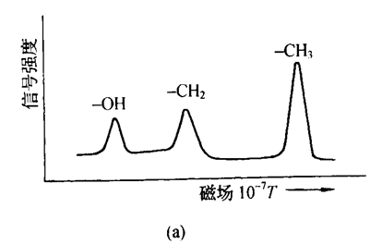
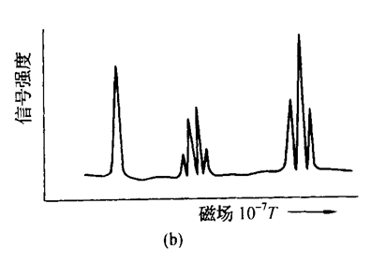
实际上在分辨率较高的核磁共振仪上测得的有机物氢谱往往会得到许多条氢核共振谱线，且存在许多精细结构。
乙醇的核磁共振图谱如图所示（60MH_{Z}）
(a) 低分辨
(b) 高分辨

Slide 44
究其原因发现是由于核所处的化学环境对核磁共振吸收的影响。不同的化学环境就会产生不同的核磁共振信息，因此就使核磁共振波谱成为研究有机分子结构的重要手段。
两类化学环境的影响：
(1) 质子周围基团的性质不同，使它的共振频率不同，这种现象称为化学位移(图a)；
(2) 所研究的质子受相邻基团的质子的自旋状态影响，使其吸收峰裂分的现象称为自旋－自旋裂分(图b)。

Slide 45
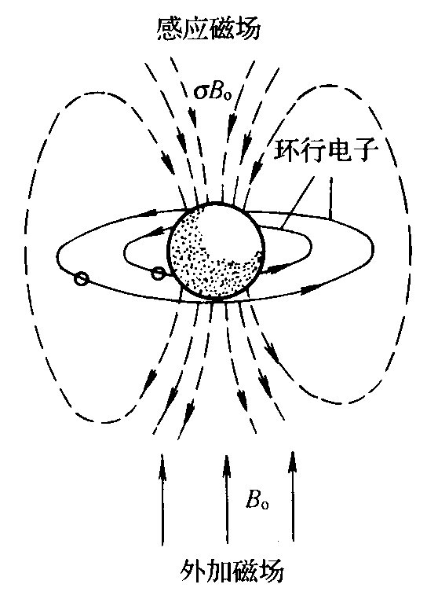
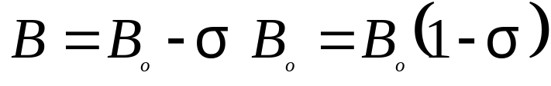
一、化学位移
1. 化学位移的产生
当原子核置于强磁场中，其周围运动着的电子就会产生一个方向相反的感应磁场，这种对抗外磁场的作用，称为电子的屏蔽效应。由于核外电子云的屏蔽作用，使原子核实际受到的磁场作用减小，为使核磁发生共振，必须增加外加磁场的强度(相对于裸露的氢核)以抵消电子云的屏蔽作用。
σ为屏蔽常数；B为实受磁场强度；
σ 越大，屏蔽效应越大。

Slide 46
ν₀' = γ B/(2π ) =γ (1- σ )B₀ / (2π )
屏蔽的存在，使核的进动频率发生变化
化学位移：在有机化合物中，各种氢核周围的电子云密度不同（结构中不同位置），其屏蔽常数σ不同，因此共振频率有差异，即引起共振吸收峰位移，这种现象称为化学位移。
正是由于有共振吸收峰这一微小的变化，为研究化合物的结构提供了非常重要的现象和依据。

Slide 47
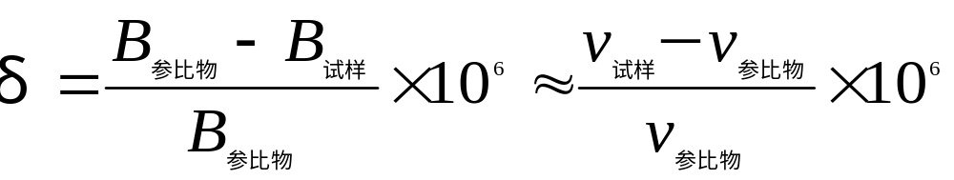
2. 化学位移的表示
由于σ很小，σB₀也很小，即由于屏蔽效应使所需外磁场变化或共振吸收频率的变化很小，一般仅为10⁻⁵数量级。
如60MHz的射频辐射使孤立的¹H共振，需1.409T的磁场，而分子体系的¹H共振σB₀只不过是大约0.1Gs。所以要准确测定其绝对值非常困难，且用绝对表示法非常不便，为此需选择一个参比化合物，采用相对表示法：
化学位移值δ（有些文献中常以ppm为单位来表示）。
(ppm)
选择的参比物所受屏蔽最强，所以一般有机物氢核的相对化学位移值δ为负值，为方便一般负号不加。
另一种表示方法采用τ：τ=10 -δ
Notes:
所以要准确测定绝对值非常困难，从理论上说，标准物质应该是氢原子的完全裸核，但这是办不到的。实际上是以一定的参考物质作为标准。
1高斯（GS）=10⁻⁴ T

Slide 48
最常用的参比物是四甲基硅烷，Si(CH₃)₄简称TMS，将它的δ值人为定为零。实验时加入到样品溶液中。
选用TMS作标准的原因:
(1) TMS中12个质子处于完全相同的化学环境中，只有一
个尖峰；
（2） TMS中质子外围的电子云密度和一般有机物相比是最
密的，因此氢核受到最强烈的屏蔽，共振时需要外加
磁场强度最强，化学位移值最大，不会和其它化合物的
峰重叠；
（3） TMS是化学惰性，不会和试样反应；
（4） 易溶于有机溶剂，且沸点低(b_{p}=27⁰C )，易用蒸馏法从
样品中分离除去，回收试样容易。
3. 参比物的选择
对水溶样品，应选择4，4－二甲基－4－硅代戊磺酸钠（DSS）作为参比化合物。 (CH₃)₃SiCH₂CH₂CH₂SO₃Na

Slide 49
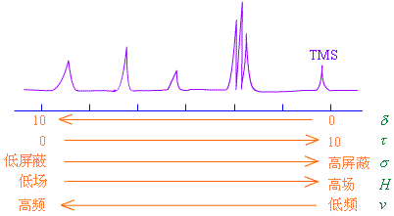
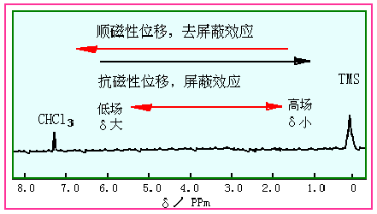
NMR谱图中各物理量及参数方向关系图

Slide 50
二、影响化学位移的因素 Factors influenced chemical shift
影响电子云密度的各种因素均会影响化学位移
----去屏蔽效应
1、诱导效应
相邻的原子或基团的电负性大，该质子周围的电子云密度就小，屏蔽程度减小（即去屏蔽程度增大），该质子的共振信号移向低场（即δ值增大）。
电负性对化学位移的影响
CH₃Si(CH₃)₃ ， CH ₃-H， CH₃-N ， CH₃-Br，
δ值 0 0.2 2.2 2.7
CH₃-C1， CH₃-OH ， CH₃-NO₂ CH₂Cl₂
3.0 3.2 4.3 5.3

Slide 51
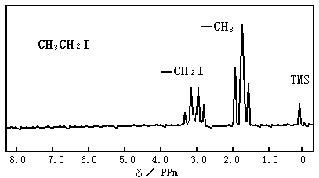
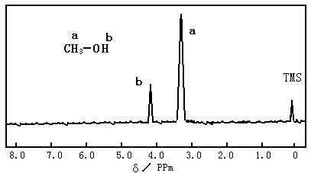
-CH₃ ， δ =1.6~2.0，高场
-CH₂I， δ =3.0 ~ 3.5
-O-H -C-H
δ 大 δ 小
低场 高场

Slide 52

2、共轭效应
如果有电负性的原子存在并以单键形式连接到双键上，由于发生了p ~ π共轭，电子云自电负性原子向 π 键方向移动（中介效应），使 π 键上相连的¹H电子云的密度升高，因此δ降低，共振吸收移向高场；
如果有电负性的原子以不饱和键的形式连接，且产生 π~π 共轭，则电子云将移向电负性的原子，使π 键上连接的 ¹H 电子云密度降低，因此δ变大，共振吸收移向低场。
如乙烯醚的β-H 的δ比乙烯的 ¹H 小，而α、β不饱和酮的β-H 比乙烯¹H 的δ大。
β
β
p ~ π共轭
π ~π 共轭
Notes:
共轭效应与诱导效应一样,也会改变磁核周围的电子云密度,使其化学位移发生变化。

Slide 53

3、磁各向异性效应
磁各向异性效应是由于置于外加磁场中的分子所产生的感应磁场，使分子所在空间出现屏蔽区和去屏蔽区，导致不同区域内的质子移向高场和低场。各向异性效应通过空间感应磁场起作用，涉及范围大，所以又称远程屏蔽。
双键的各向异性效应
屏蔽区（分子平面上下圆锥内的外磁场减弱，用“+”表示）
去屏蔽区（圆锥外的外磁场强度增强，用“－”表示）

Slide 54



质子: 屏蔽区，δ较小，共振信号出现在高场。
质子: 去屏蔽区，δ较大 ，共振信号出现在低场。
δ =5.28

Slide 55


炔键的各向异性效应
δ=1.8~3.0

Slide 56



芳环与醛基的各向异性效应
δ =7.3

Slide 57
4、形成氢键的影响
----去屏蔽效应
当分子形成氢键时，氢键中质子周围的电子云密度降低，屏蔽效应削弱，共振信号移向低场，δ变大。
分子间形成的氢键：化学位移的改变与溶剂的性质及浓度有关。如在惰性溶剂的稀溶液中，可以不考虑氢键的影响，这时的质子显示其固有的δ值。但随着浓度的增加，溶质本身之间形成分子间氢键，使δ变大。
正丁烯-2-醇 1% 纯液体
δ 1 5
分子内的氢键：其化学位移的变化与浓度无关，只与其自身结构有关。
Notes:
在NMR法中，溶剂选择十分重要，对于质子谱来讲，不仅溶剂分子中不能含有质子，而且要考虑溶剂极性的影响，同时要注意，不同溶剂可能具有不同的磁各向异性，可能以不同方式作用于溶质分子而使化学位移发生变化。在进行NMR分析时，溶液一般很稀，以有效避免溶质间的相互作用。

Slide 58


Slide 59

各种环境中质子的化学位移

Slide 60

























各种环境中质子的化学位移
酚-OH
醇-OH
硫醇-SH
氨-NH₂
羧酸-OH
醛
杂环
芳香
烯
醇、醚
炔
δ/ppm 12 11 10 9 8 7 6 5 4 3 2 1 0
X-CH₃
-CH₂-
环丙基
M-CH₃
δ/ppm 4 3 2 1 0
δ/ppm 4 3 2 1 0

Slide 61
§4 自旋偶合与自旋裂分
Spin coupling and spin splitting
一、自旋偶合与自旋裂分
碘乙烷的核磁共振波谱图的共振信号发生了裂分，这是由于相邻碳原子的质子之间相互作用引起的，这种作用称为自旋－自旋偶合，简称自旋偶合，由自旋偶合引起谱线增多的现象称为自旋－自旋裂分，简称自旋裂分。

Slide 62

1、自旋偶合的产生
每一个质子都可视作一个自旋的小磁体，在外加磁场中，由它自旋而产生的小磁场，只有两种可能性：与外磁场方向一致或相反(这两种可能性出现的几率基本上是相等的)，净结果肯定是使质子核所受磁场强度发生变化。
以碘乙烷为例：
存在两组质子，即H_{d}, H_{c}。
H_{d}（三个质子化学环境相同）除了受外界磁场作用以外，还受到相邻碳原子上H_{c}的影响（两个H_{c}相当于存在两个小磁场）。
Notes:
Hd（三个质子化学环境相同）除了受外界磁场作用以外，还受到相邻碳原子上Hc的影响，两个Hc相当于存在两个小磁场，对Hd所受磁场强度必然产生影响。

Slide 63






H_{d} 裂分为3个峰，强度比为 1:2:1
H_{c}同样也受H_{d}的影响， H_{c}裂分为4个峰，强度比为 1:3:3:1
B₀
H_{c}
H_{d}

Slide 64


2、偶合常数（J）
偶合常数J: 裂分后各个多重峰之间的距离(单位Hz)
偶合常数的大小反映了相邻质子间作用力的大小，与外部磁场强度无关。一般在1－20Hz之间。
同碳质子的偶合常数用 表示，邻碳质子用 表示。
化学位移与偶合常数的区别
化学位移值Δv也用频率表示，但偶合常数不随外加磁场强度的变化而改变。若核磁共振图谱中的两峰之间的Δv值随Bo改变而改变，则可判定它们是由两个化学位移不同的核给出的信号；若不随Bo改变，则是由自旋－自旋偶合裂分造成的。
一组多重峰的中点，就是该质子的化学位移值。
Notes:
2：代表偶合质子间键数，HH：代表质子间偶合。

Slide 65
3、化学全同与磁全同
化学全同
同一分子中化学位移相等的质子称化学全同质子，化学全同质子具有相同的化学环境。
磁全同
如果有一组质子是化学全同质子，当它与组外的任一磁核偶合时，其偶合常数相等，这组质子称磁全同质子。

Slide 66





2个甲基上的6个H核化学全同磁全同
亚甲基上2个H核化学全同磁全同
H_{a}与H_{b}化学全同，
磁不全同
H_{a}与H_{b}化学全同，
磁不全同
H_{c}与H_{d}化学全同，
磁不全同

Slide 67
二、偶合常数与分子结构的关系
1、同碳质子（相隔两个化学键）及磁全同质子之间的偶合所造成的峰的裂分现象，一般观察不到。所以像CH₄（同碳质子）、 ClCH₂CH₂Cl（四个质子属磁全同）等物质的波谱图只有一个单峰。要测得同碳质子的偶合常数需利用同位素取代等特殊的方法获得。

Slide 68


2、邻碳质子间的偶合是最重要的，它的偶合常数
( )在结构鉴定中十分有用。
可见
为150～180º时，
最大；
为0～30º，
也很大；
为60～120º，
较小；
为90º，
最小，约为0.3Hz；
Karplus曲线
³J与两面角的关系

Slide 69




Slide 70
3、相隔四个或四个以上σ键的质子偶合，称远程偶合。远程偶合很弱，一般观察不到，若中间插入π键，或在一些具有特殊空间结构的分子中，才能观察到。

Slide 71

质子自旋－自旋偶合常数

Slide 72


Slide 73

一、核磁共振图谱 Spectrograph of NMR
§5 核磁共振波谱图及其应用
Application and Spectrograph of NMR
-CH₃
-CH₂-
TMS
上图为用60MHz核磁共振谱仪测定乙醚所得图谱：
图中横坐标是化学位移用δ（或τ）表示；
图左边为低磁场，右边为高磁场；
图中下面一条是质子共振线，上面一条阶梯形曲线为积分线。

Slide 74
由质子共振图谱可得到下列信息：
1、共振吸收峰的组数：说明分子中化学环境不同的质子有几
组，一般表明有几种带氢基团 ；
2、质子吸收峰出现的频率，即化学位移值：提供各类型氢核(各
基团)所处化学环境的信息，说明分子中的基团情况；
3、峰的分裂个数及偶合常数：提供各类型氢核(各基团)的相互
作用情况，用磁核的自旋偶合和裂分表示。以上2，3两信
息，可以判断各基团及其连接关系；
4、各组峰的相对强度：在NMR谱图中用峰面积的积分阶梯线高
度表示，提供各类型氢核(各基团中氢核)的数量比。

Slide 75
1. 一级图谱及其特点
一级图谱的特点
一个（或一组磁全同）质子与一组n个磁全同（相邻）质子偶合，裂分峰数符合（n+1）规律。如：相邻碳原子上氢原子数为1，则裂分为二重峰；3个氢，则裂分为4重峰；
一个（或一组磁全同）质子A与两组质子（M_{n},X_{m}）偶合，且J_{AM}=J_{AX}，则裂分峰数符合（n+m+1）规律。如：丙烷中亚甲基质子与2个甲基质子偶合，产生7重峰；
一个（或一组磁全同）质子A与两组质子（M_{n},X_{m}）偶合，且J_{AM}≠J_{AX}，则裂分峰数符合（n+1)(m+1）规律；
峰组内各裂分峰强度比为(a+b)^{n}展开后系数之比，如：二重峰1:1；三重峰1:2:1；四重峰1:3:3:1等；
从谱图中可直接读出δ和J，化学位移δ在裂分峰的对称中心，裂分峰之间的距离（Hz）为偶合常数J。

Slide 76



例如
1:3:3:1
1:2:1
1:6:15:20:15:6:1
1:1
¹H核与n个不等价¹H核相邻时，裂分峰数：
（n+1)( n´+1)……个；
(n_{b}+1)(n_{c}+1)(n_{d}+1)=2×2 × 2=8
H_{a}裂分为8重峰

Slide 77
一级图谱的条件
（1）两组质子之间的化学位移之差与相应质子间的偶合常数之比应大于20，Δν_{AB}/J_{AB}>20
（2）产生自旋偶合的核必须属磁全同

Slide 78
简化谱图的方法
非一级图谱（高级图谱）
一般情况下，谱峰数目超过n+1规律所计算的数目
组内各峰之间强度关系复杂
一般情况下， δ和J不能从谱图中可直接读出
采用高场强仪器
活泼氢D₂O交换反应
去偶法（双照射）
位移试剂 (shift reagents)
介质效应

Slide 79

如：采用高场强仪器
60MHz
采用超导磁体，因化学位移随场强而变，使Δν_{AB}/J_{AB}增大；
100MHz
220MHz
H_{A}
H_{B}
H_{C}

Slide 80
二、核磁共振波谱法的应用
1、有机化合物结构的鉴定
在获得纯化合物的核磁共振波谱图之后，就可得到以下三方面信息：
(1) 化学位移：由此可以推断质子所处的化学环境；
(2) 自旋－自旋偶合裂分模式：由此可鉴别相邻的质子环境；
(3) 积分线高度：相当于峰面积，与给定的一组偶合裂分模式相应的质子数目成比例。
从以上信息可以对核磁共振波谱图作出解析，推断出未知化合物的结构。

Slide 81


谱图解析步骤
由分子式求不饱合度
由积分曲线求¹H核的相对数目
解析各基团
首 先解析：
再解析：
( 低场信号 )
最后解析：芳烃质子和其它质子
活泼氢D₂O交换，解析消失的信号
由化学位移，偶合常数和峰数目用一级谱解析
参考 IR，UV，MS和其它数据推断解构
得出结论，验证解构

Slide 82

例1. 谱图解析与结构确定
6个质子处于完全相同的化学环境，单峰。
没有直接与吸电子基团（或元素）相连，在高场出现。

Slide 83


例2. 谱图解析与结构确定
Ω =1+10+1/2(-12)=5
化合物 C₁₀H₁₂O₂
δ 2.1单峰三个氢，—CH₃峰
结构中有氧原子，可能具有：
3
δ 3.0和δ 4.30三重峰和三重峰
O—CH₂CH₂— 相互偶合峰
2
2
δ 7.3芳环上氢，单峰烷基单取代
5
8 7 6 5 4 3 2 1 0

Slide 84
2、在化学研究中的应用
（1）研究氢键的形成
羟基质子由于生成氢键，导致化学位移改变。
在苯酚的四氯化碳溶液中，羟基质子的化学位移明显地与浓度有关。在低浓度时，酚分子被四氯化碳分子包围而不易生成氢键；浓度较高时，由于氢键生成而发生分子间缔合，化学位移随之改变。
而邻硝基苯酚分子内部形成氢键，其羟基质子的δ值受浓度变化的影响很小。

Slide 85

（2）研究酮－烯醇的互变异构
在烯醇结构中，典型的烷烯质子的δ值约在5.5。δ15.3处有一宽峰，如此高的δ值反映了该质子同时受两个氧原子的影响，因为羰基氧原子与羟基质子生成氢键；
互变异构体的比例与溶剂性质、温度等关系也可利用氢谱进行研究。

Slide 86

2，4二戊酮的氢谱

Slide 87
（3）研究分子的动态效应
  与杂原子相连的氢原子，能在分子内或分子间进行交换。交换速度不仅取决于杂原子的种类、官能团的性质以及样品所处的环境条件。这种交换效应常常发生在有可交换的质子的化合物内部，例如烷醇中的羟基质子就会发生动态交换效应。

Slide 88
§6 ¹³C核磁共振波谱法
¹³C Nuclear magnetic resonance spectroscopy
一、¹³C核磁共振波谱的特点
¹³C核磁共振波谱的原理与¹H核磁共振波谱基本相同。在70年代，¹³C核磁共振波谱法得到了迅速的发展。¹³C谱在检测无氢功能团，如羰基、氰基和季碳等，具有独特的优点，在有机分子中，¹³C出现在碳骨架的任何位置上的几率是相等的，因此碳谱可以完整地反映出分子中各类碳核的信息。

Slide 89
与氢谱相比，存在以下问题：
（1）¹³C的自然丰度只有1.1％，¹³C磁旋比γ只有¹H的1/4，信号强度与γ³成比例，因此其固有灵敏度远低于氢谱。
（2）有机化合物碳核的化学位移范围很宽，δ约300，磁场扫描时间长，这是由于碳核外的p电子云呈非球状对称性质，因此使¹³C核主要受顺磁屏蔽的影响，而使化学位移值远大于¹H核。
（3）¹³C核与附近质子的磁矩作用而引起信号裂分，使谱图十分复杂。
以上问题可通过使用脉冲傅里叶变换技术等加以解决。

